Slide 1
Профессиональный спорт

Slide 2
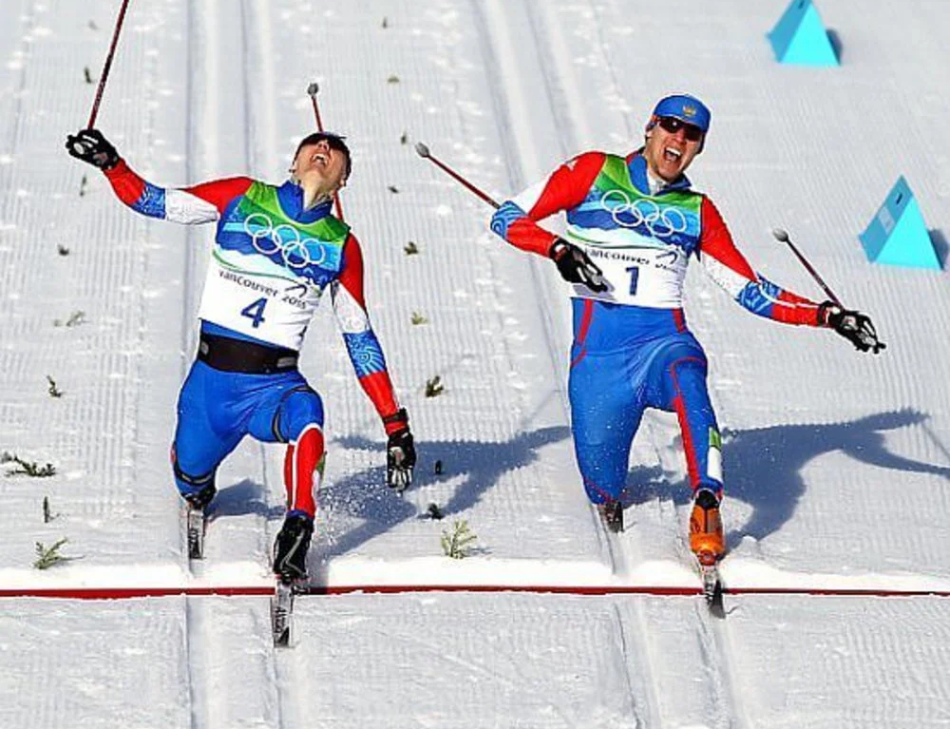
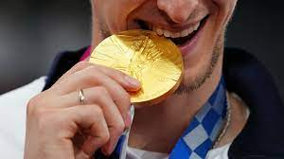
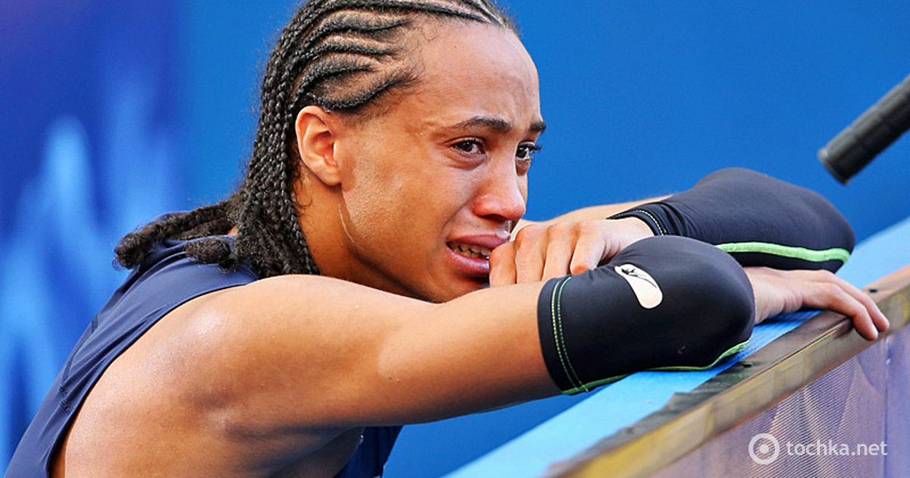
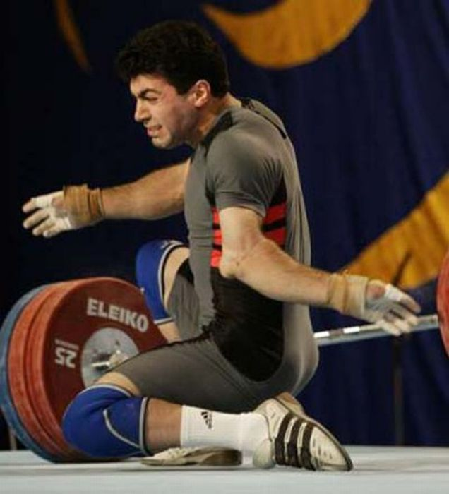
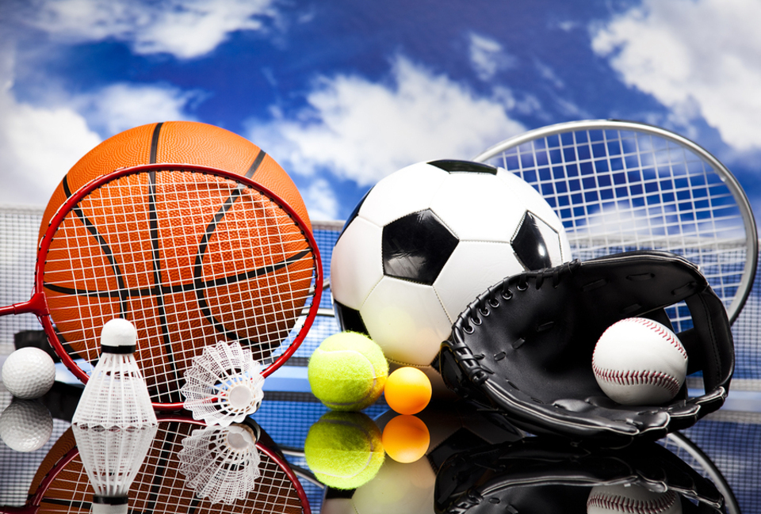

Slide 3
Рейтинг видов спорта: топ-10 по популярности
Представляем рейтинг видов спорта по популярности по всему миру. Учитывалось число зрителей спортивных соревнований
Место | Вид спорта | Количество зрителей
1 | Футбол | 3,5 миллиарда
2 | Крикет | 2,5 миллиарда
3 | Баскетбол | 2,2 миллиарда
4 | Хоккей | 2 миллиарда
5 | Теннис | 1 миллиард
6 | Волейбол | 900 миллионов
7 | Настольный теннис | 850 миллионов
8 | Бейсбол | 500 миллионов
9 | Американский футбол и регби | 410 миллионов
10 | Гольф | 390 миллионов

Slide 4
Задание:
Опишите различия между двумя подобными видами спорта.

Slide 5
Положительные стороны спорта Огромные деньги, известность, все берут автографы, куча фанатов, ты снимаешься в рекламе мировых брендов и выбираешь автомобиль под цвет туфелек (или футболки), красивое тело и умение жить по графику.
Спортсмены – люди очень целеустремленные. Они привыкли работать на пределе и всегда добиваться своего. Известны даже случаи, когда им удавалось "обмануть организм": восстановиться после совершенно нереальных травм и вернуться в спорт. Спортсмен – настоящий "железный человек", атлант среди людей. У него стальные не только мышцы, но и нервы. И воля тоже железная.
Когда человек успешно защищает честь страны на международных соревнованиях, высокий заработок и всенародная любовь ему обеспечены.
Доказано (правда, на мышах), что спортсмены обладают большим количеством нервных клеток, чем люди, которые спортом не занимаются. В Калифорнийском институте провели опыт и доказали вышесказанное. Мышей заставляли делать физические упражнения, и сравнивали их с обычными мышами. В итоге выяснили, что у первых количество клеток мозга больше.
При занятии «активным» спортом (бег, движение, аэробика) в организме начинает выделяться морфин. Чем выше его уровень содержания в организме, тем легче человеку усваивать информацию, а помимо этого легче даются и другие действия.
Те, кто занимаются спортом регулярно, меньше подвергнуты инфаркту, инсульту или другими подобными болезнями.
Память спортсменов гораздо лучше готова к принятию информации чем, память людей, которые спортом не занимаются. Причиной тому – адреналин, который при физических нагрузках выделяется в больших количествах. Также спортсмены лучше ориентируются в пространстве, благодаря выделению серотина. Спортсмен быстрее понимает, что происходит и быстрее принимает решение.
Эндорфины, выбрасываемые в кровь человека, занимающегося спортом, приводят к уменьшению депрессий.

Slide 6
Отрицательные стороны профессионального спорта Каждая минута прописана - шаг в сторону – расстрел, допингконтроль, успеха достигает один из тысячи. У остальных - травмы, болезни, разочарование в себе и незаметно прошедшее детство... Можно всю жизнь тренироваться и всегда быть в тени лидеров.
Очень много причин, по которым спортивная карьера может не сложиться. Неподходящие физические или психологические данные в определенный момент могут стать непреодолимым препятствием.
На протяжении карьеры придется работать на пределе сил. И все равно есть шанс, что кто-то окажется талантливее и сильнее тебя. И этого соперника ты никак и никогда не сможешь обойти.
У спортсменов есть такая поговорка: физкультура лечит, а спорт калечит. К сожалению, это действительно так. Профессиональный спорт редко обходится без травм, а запредельные нагрузки приводят к общему изнашиванию организма. Исследования показывают, что бывшие спортсмены в среднем менее здоровы, чем обычные лежебоки.
Профессиональный век спортсмена недолог. Где-то к 20-25 годам он достигает пика спортивной формы, а к 30 многим приходится заканчивать карьеру и осваивать новую профессию. Многим психологически сложно адаптироваться в новой сфере. Ведь еще вчера ты стоял на пьедестале, а теперь твое место за кулисами.
Спортсмены, посвятившие себя спорту с раннего детства, занимающиеся им все свободное время часто обладают весьма низким интеллектом. У них мало времени и умственное развитие. Они постоянно в разъездах: занятия, тренировки, олимпиады, соревнования. Некогда даже в театр или, например, музей сходить, узнать обстановку в мире, посмотреть новости. Таких, спортсменов, конечно, меньшинство, но они есть.
Их умственные способности подавляются стрессом. Для того, чтобы достичь высоких результатов, им необходимо много тренироваться, чем больше они тренируются, тем больше тратят нервов. И, в конце концов, добившись этих результатов, они становятся абсолютными неврастениками. Именно отсюда и появляются в газетах новости об откушенных ушах соперников.
Доказано, что спорт дает положительный эффект на психику только тогда, когда им занимаются непринужденно. Это показали эксперименты на крысах.
Когда мужчина все свои силы оставляет в тренажерных залах, то где ему взять силы на секс? При больших физических нагрузках сильно снижается уровень тестостерона. И интерес к сексу попросту падает.

Slide 7
ПРОФЕССИОНАЛЬНЫЕ СПОРТСМЕНЫ — ДАРМОЕДЫ.
Это люди, которые не производят ни интеллектуального, ни культурного, ни физического продукта. Они лишь тренируются. Год за годом. Месяц за месяцем. Миллион за миллионом (денег налогоплательщиков). После чего выступают, и внезапно оказывается, что эти люди, которые даже кеды перепродать не могут — они герои и олицетворение нашей страны. Мы все должны ими гордиться, ибо ничто не вызывает гордости больше, чем перекачанный химией генетический мутант-дармоед, съехавий с горочки на санках на секунду раньше такого же перекачанного химией генетического мутанта-дармоеда из соседней страны. Нет, поймите правильно, любительский спорт — это замечательно. Главным образом потому, что в любительском спорте участвуют, совершенно верно, любители. Люди, у которых кроме катания на саночках наперегонки есть еще какие-то дела в жизни. Покатался на саночках, пошел дальше строить атомный реактор или там сочинять оперу, какие вопросы. Это здорово, это правильно, такой спорт нужен.
Но когда у человека ВООБЩЕ ВСЯ ЖИЗНЬ состоит из бега на коньках наперегонки (чтобы доказать что? Кому? Зачем?) — то этот человек сумасшедший, его лечить надо. Более того, лечить надо нас всех, потому что этот человек бегает на коньках на наши деньги. Нет, если вы миллиардер и владелец бизнес-империи, вы можете позволить себе хоть на коньках бегать, хоть на руках ходить, право индивида тратить его деньги так, как ему нравится, священно — но ведь они там соревнуются за наши налоги! И я еще понимаю, например, хоккей — это огромный самоокупающийся, даже прибыльный шоу-бизнес. Типа «Дома-2». Где цель не построить свою любовь или там дом, а снять как можно больше высокорейтинговых эпизодов со скандалами и интригами. Точно так же у хоккеистов задача не победить, а произвести красивое шоу с красивой борьбой, драками, драматургией. Или вот фигурное катание, Юля Липницкая, отличный повод смотреть на подтянутые ляжки 15-летней школьницы и что-то мычать про «какая техника, какое выступление, какая попка» (даром, что костюмы фигуристов максимально близки к костюмам звезд стриптиз-бурлеска). Это я понимаю: суровые мужики бьют друг другу морды, молодое мясо в обтягивающем костюме крутится и так, и этак, люди готовы это смотреть и за это платить даже без всякой Олимпиады.

Slide 8
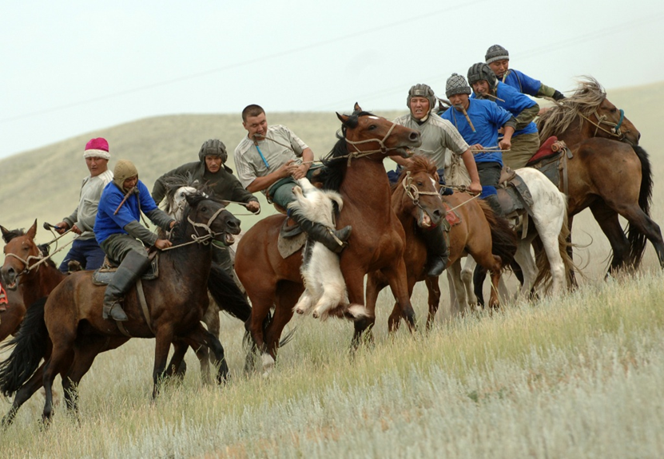
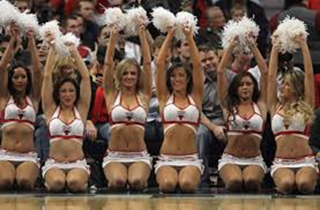
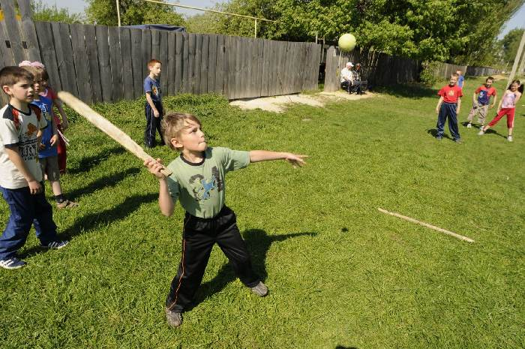
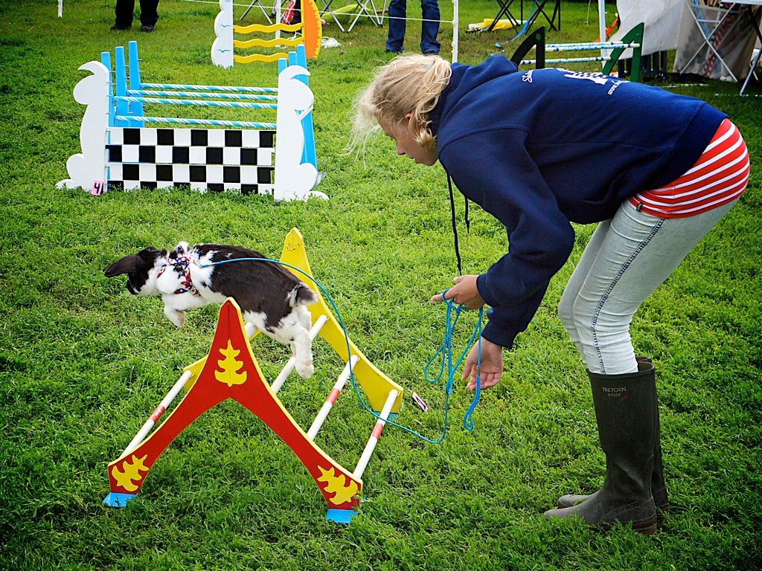
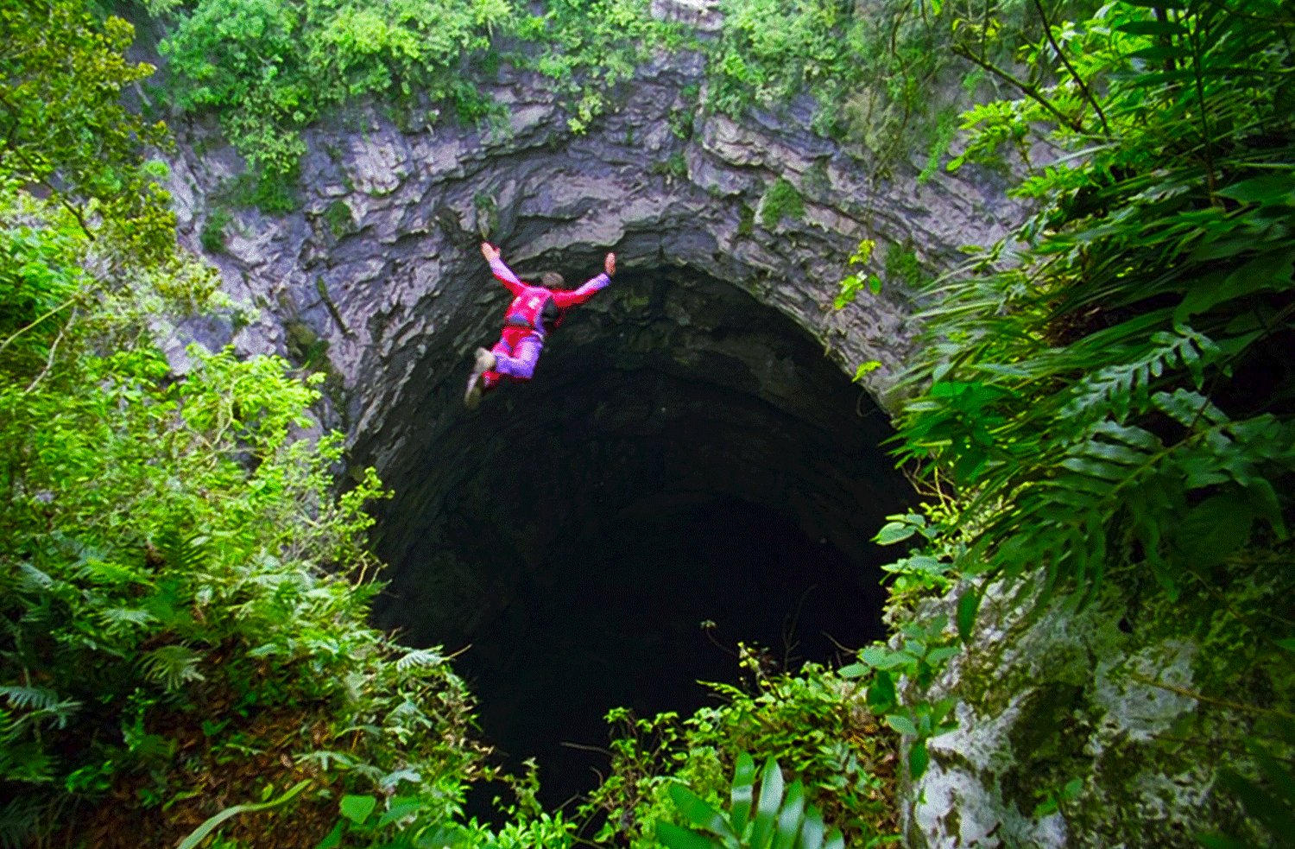
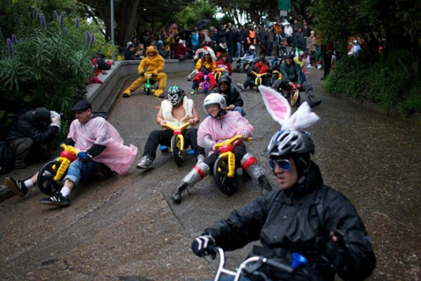
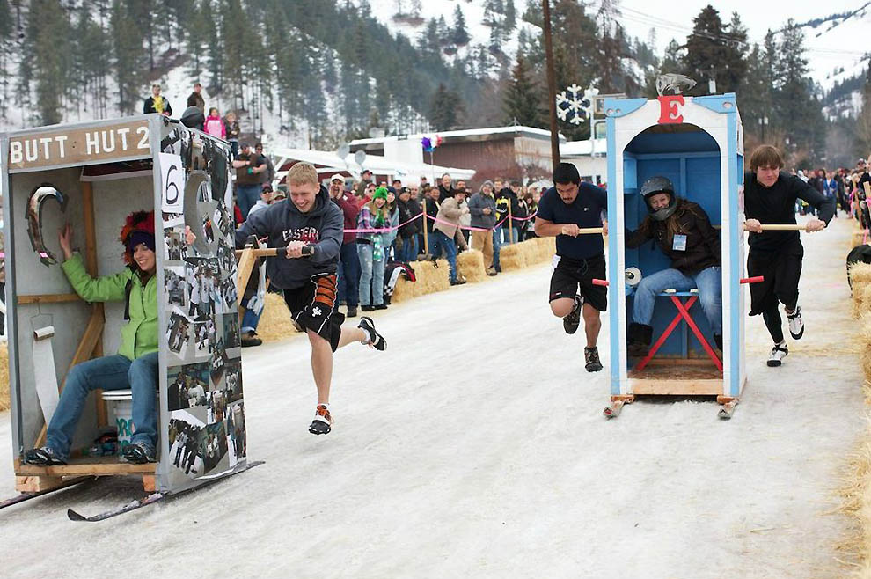
А какие необычные виды спорта знаете вы?
Кок-бору
Лапта

